Slide 1


음성 텍스트 변환 회의록
팁장: 조창훈
팀원: 신종락, 이재문, 양연지

Slide 2
팀 활동
목차
01
팀원 소개 & 역할
팀 활동
시장 조사
목표 기능
개발동기 및 필요성
02
개요
시장 조사
목표 기능
제작과정
03
사용한 API
시스템 구상도
강점
04
플렛폼의 장점
수행 성과와 시연
05
수행 결과물
시연
활용방안 및 기대 효과
06
활용 방안

Slide 3

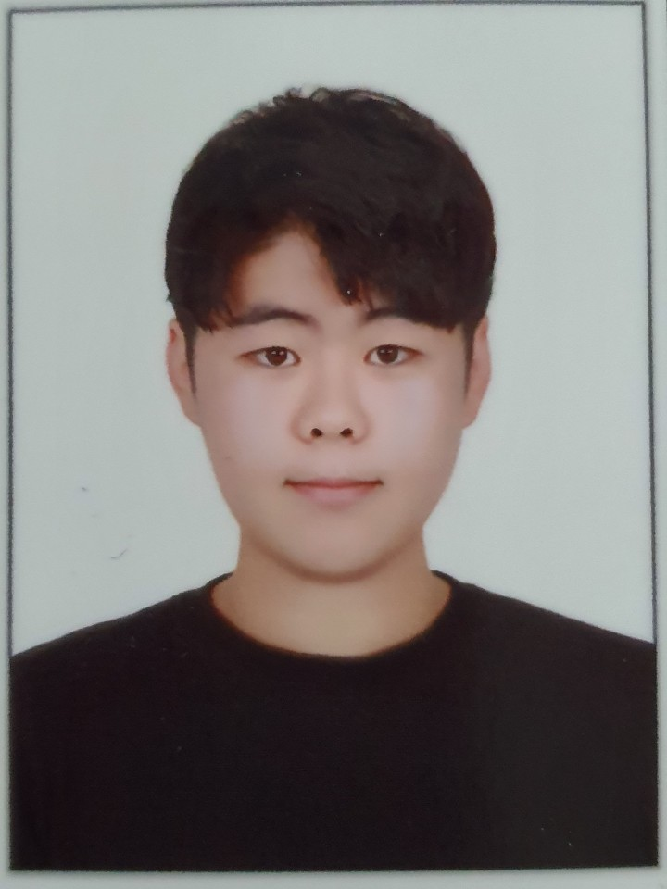


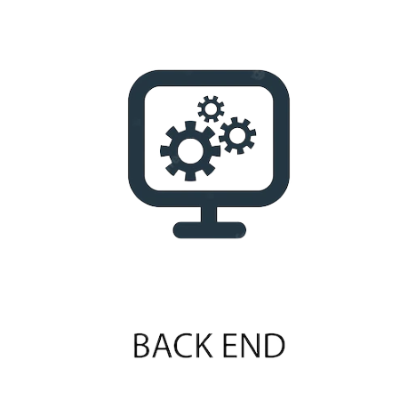
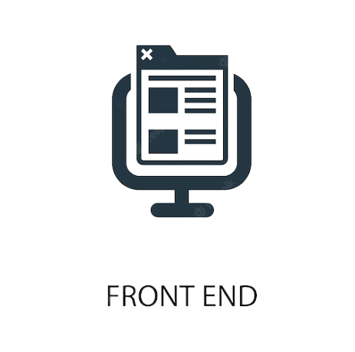
팀원 소개 & 역할
팀장 : 조창훈
팀원 : 신종락
팀원 : 이재문
팀원 : 양연지
역할 : Back-end
역할 : Front-end
역할 : Back-end
역할 : Front-end

Slide 4
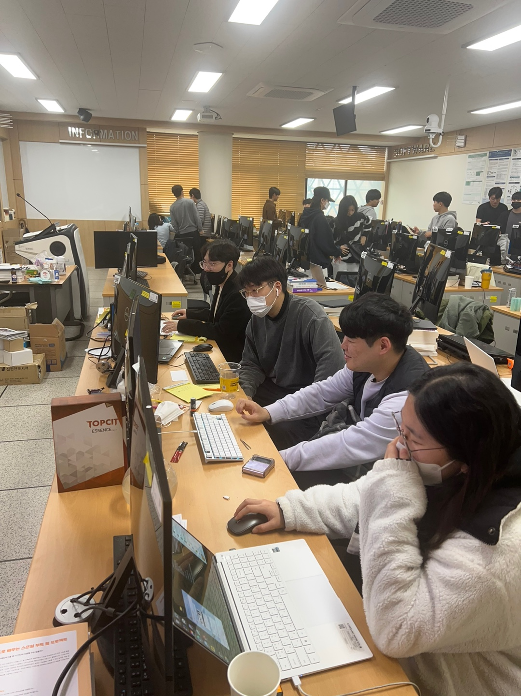
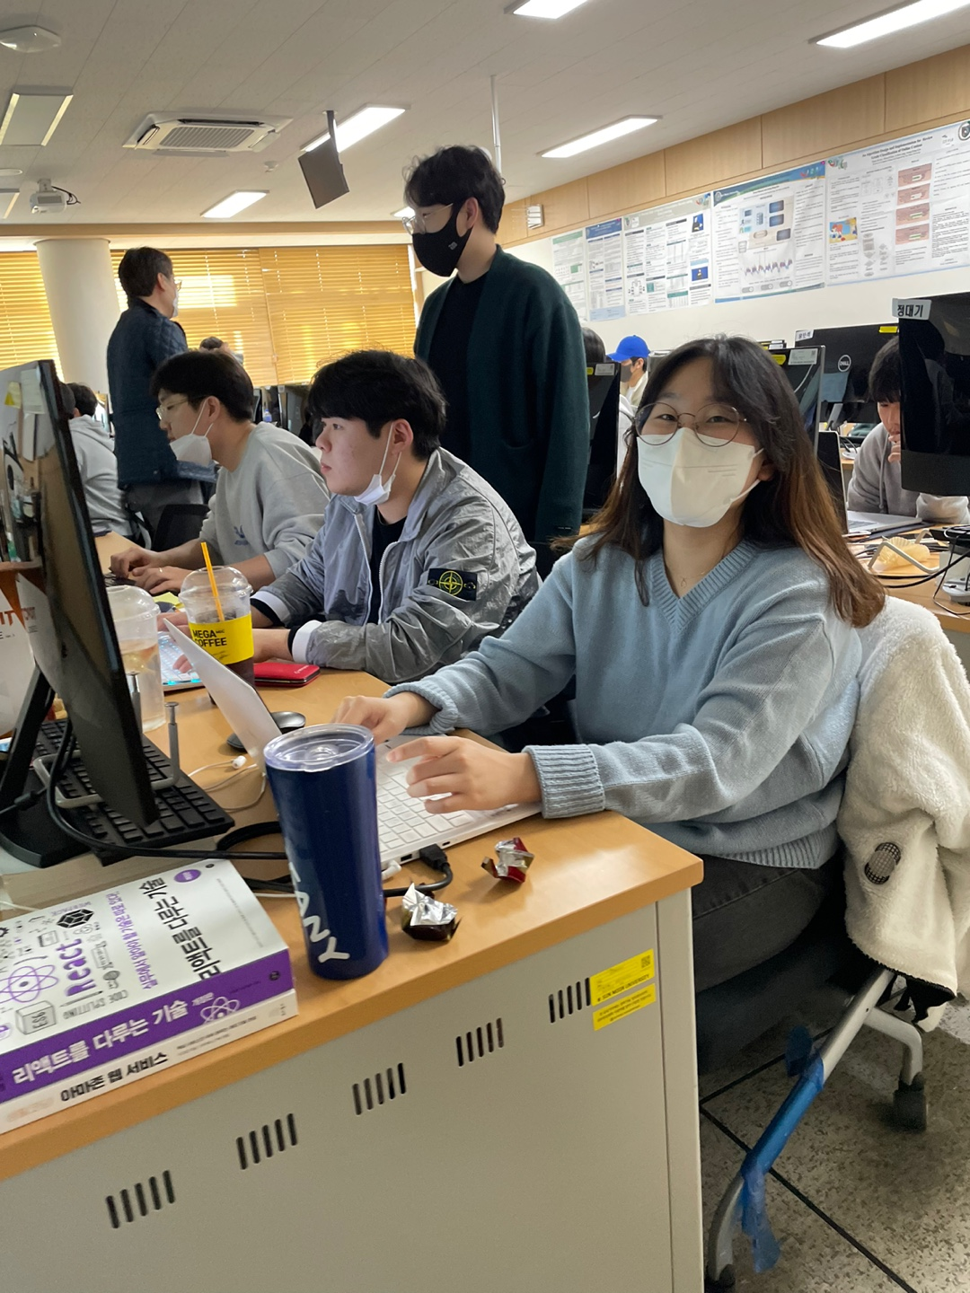

팀 활동

Slide 5
주제 선정 개요
상대방이 어떤 말을 하는지 모르겠는 걸?
회의 내용을 자동 문서화 해주면
좋을거 같은데?
간편한 회의록은 없나?
실시간 화상 회의 내용을 시각화 하면 편하지 않을까?
음성 내용을 텍스트로 보여주면 좋겠는데?
쉽게 기록 할수 있지 않을까?

Slide 6
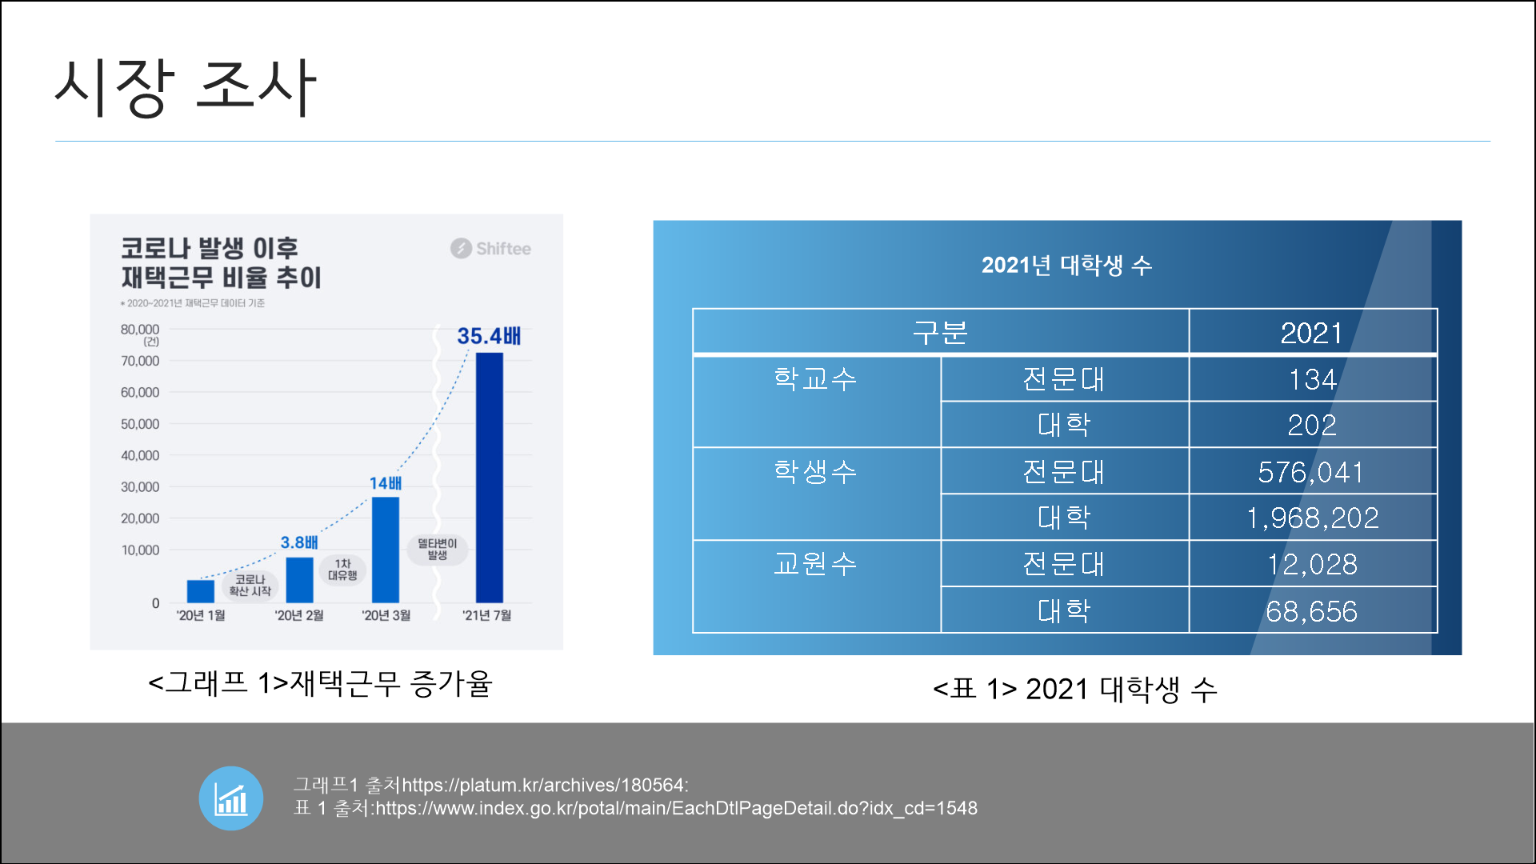

Slide 7
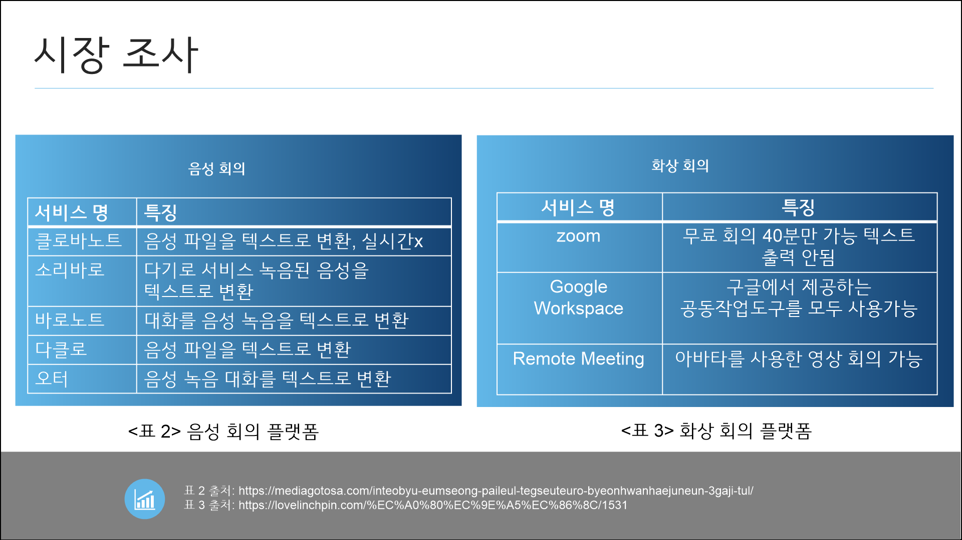

Slide 8
목표기능
03
02
01
Load Balancing
실시간 회의록
음성 텍스트 변환
대용량 트래픽 관리
실시간 화상 그룹 챗팅 회의 및 음성 챗팅
Speech To Text
AI API기능 접목

Slide 9







사용한 AI API
1. 최고의 정확성
1. 소음에도 뛰어난 성능
별도 학습 없이도 모든 사업군에서 뛰어난 성능을 보여주며, 필요시 전문용어등을 최소한의 추가학습을 지원
다양한 전화환경, 회의실과 같이 소음이 있는 상황에서도 정확한 음성 인식과 화자분리 성능을 보여줍니다.
2. 화자분리 기술
2. 다양한 활용
최고 수준의 화자 분리를 지원하며​ 오디오가 겹치더라도 정확하게 ​화자를 분리할 수 있습니다.
다양한 서비스에 적용 할 수 있도록 타임스탬프를 제공하며 이를 통해 대화내용을 편리하게 관리 할 수 있습니
3. ARS 인식
3. 콘텐츠 필터링
사람이 말하지 않은 ARS음성을 구분하여 인식합니다.ARS화자 구분이 잘 될 수 있도록 언어 모델이 더욱 정교하세 문장을 인식 합니다
욕설이나 비속어를 삭제 또는 다른 단어로 ​대치하거나 “어“, “음“ 과 같은 의미 없는 표현을 ​생략하여 문장을 세련되게 표현 할 수 있습니다.

Slide 10

시스템 구상도

Slide 11



SERVER
데이터 베이스
contents
list
meeting
meeting
Room
reply
room
user
AWS
로그인
회의내용
방참여목록
회의목록
회의방
회의메모
방
회원개인정보
우당탕탕 플랫폼
로그인
방 만들기
방 입장
회의생성
방 설정
회의 목록 설정
제목입력
탈퇴
회의 수정
KEY
USER
회원가입
KEY
회의 제목
수정
회의 삭제
PW
PW
삭제
카카오
방 리스트
회의 목록
회의 내용 목록
진행 중 회의 방
회의 내용 방
비회원
비디오(켜기)
네이버
회의 내용 목록
방 번호
비디오(끄기)
회의 번호
회의 번호
메모 목록
페이스북
음성 변환
텍스트 목록
회원
방 이름
메모 입력
회의 명
회의 명
음성녹음(시작)
메모 수정
관리자 명
음성녹음(정지)
호스트 명
날짜
메모 삭제
참가 인원 수
음성녹음(보내기)
회의 내용 수정
마이크(켜기)
마이크(끄기)
회의 내용 삭제

Slide 12
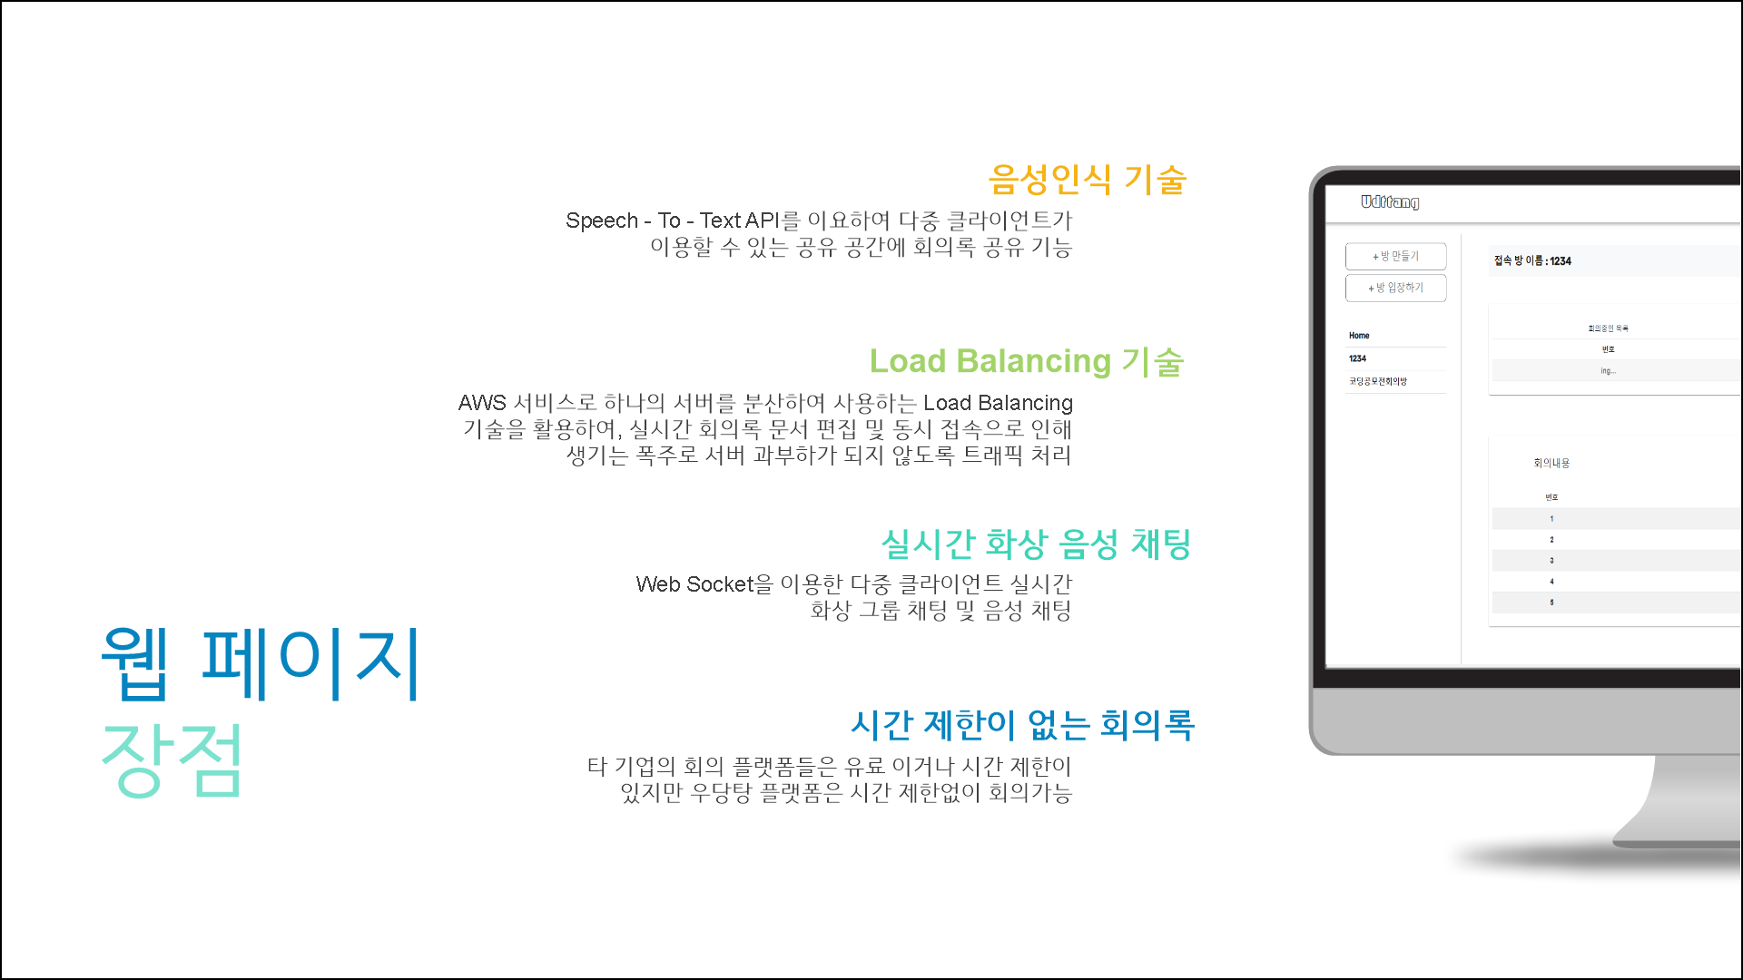

Slide 13



















개발 환경
개발환경
개발도구
Elastic beanstalk
개발언어
Amazon
S3
개발도구
형상관리
Amazon
EC2
Amazon RDS
개발도구

Slide 14
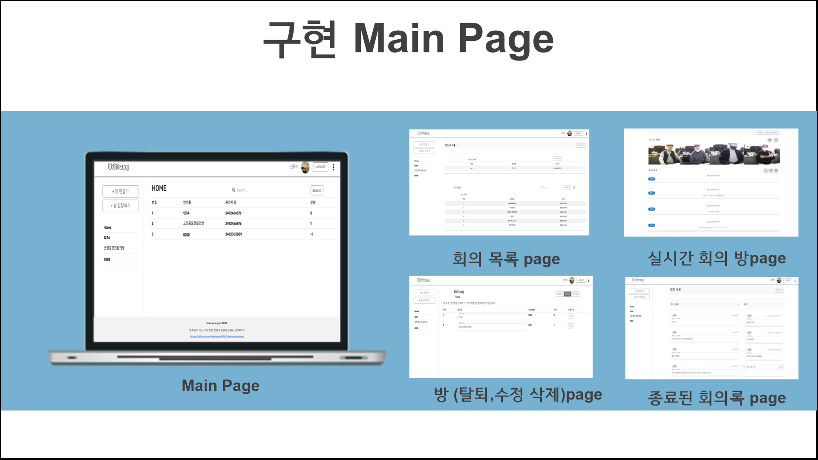

Slide 15
결과물 시연

Slide 16
활용 방안 및 기대 효과
의사 소통 문제 해결
회의 내용 문서화
비용 절감
사용자 범위 확대
회의록을 사용하는 학생 & 회사원 간의 의사소통 문제를 해결 할 수 있다.
회의한 모든 내용을 기록 하여 회의 방 참여자 모두 공유할 수 있다.
무료로 사용할 수 있어 학생들의 비용 부담 절감을 할 수 있다.
시끄러운 장소에 있는 사용자나 청각 장애인도 쉽게 회의 내용을 파악 할 수 있다.

Slide 17
THANK YOU

